Slide 1
jQuery Ajax

Slide 2
fetch 개요
fetch는 JavaScript 내장 API로 비동기 통신 네트워크를 가능하게 하는 기술이다.
자바스크립트에서는 fetch로 리소스를 비동기 요청을 할 수 있습니다. 주로 API를 호출하고 응답 데이터를 받아오는 데에 주로 사용합니다.
fetch API는 네트워크 통신을 포함한 리소스 취득을 위한 인터페이스를 제공하며, XMLHttpRequest보다 강력하고 유연한 대체제입니다.
fetch API는 ES6의 Promise와 함께 AJAX를 쉽게 사용할 수 있다
fetch() 함수는 첫번째 인자로 URL, 두번째 인자로 옵션 객체를 받고,
Promise 타입의 객체를 반환. -let promi = fetch(url, [options])
반환된 객체는, API 호출이 성공했을 경우에는 응답(response) 객체를 resolve하고,
실패했을 경우에는 예외(error) 객체를 reject합니다.

Slide 3
fetch 개요
let promi = fetch(url, [options])
url – 접근하고자 하는 URL
options – 선택 매개변수,
method -post
header -Content-Type
body- 전송데이타 등을 지정할 수 있음
options 생략시 요청은 GET 메서드로 진행됨

Slide 4
fetch 개요
fetch를 통해서 실행한 결과가 성공했을 때 then으로 전달된 콜백 함수가 호출된다.
콜백함수가 호출되면서 결과값을 첫 번째 파라미터로 받을 수 있다. - Response객체 타입 의 instanse 이다-실제 응답본문을 직접포함하지 않는다, Response 객체에서 json데이타를 추출하기 위해서 json()메소드를 호출하여 처리
fetch(url)
.then((resp)=> {
console.log("response", resp);
return resp.json();
})
.then( (json) => console.log(json))
.catch((error) => console.error("fetch fail", error));
----------------------------------------------------------------------
fetch(url).then(res => res.json()).then(json => console.log(json));
then에서 내용부분이 단 한줄일 경우 { } 를 생략하며 => 다음에 쓴 값 자체가 자동 리턴 됩니다.

Slide 5
Response 응답
응답은 대개 두 단계를 거쳐 진행됩니다.
먼저, 서버에서 응답 헤더를 받자마자 fetch 호출 시 반환받은 promise가 내장 클래스 Response의 인스턴스와 함께 이행 상태가 됩니다.
네트워크 문제나 존재하지 않는 사이트에 접속하려는 경우같이 HTTP 요청을 보낼 수 없는 상태에선 프라미스는 거부상태가 됩니다.
status – HTTP 상태 코드(예: 200)
ok – boolean 값. HTTP 상태 코드가 200과 299 사이일 경우 true
fetch의 특징
fetch로 반환되는 Promise 객체는 error를 reject 하지 않는다. 대신 ok 상태가 false인 resolve가 반환된다. 그러므로 reject를 이용하지 않고, 별도로 에러처리를 해주어야 한다.

Slide 6
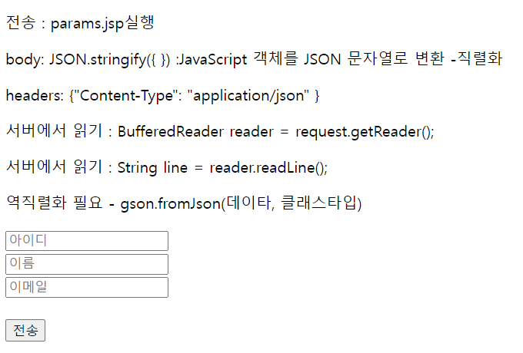
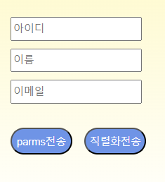
POST전송 fetch_post

Slide 7
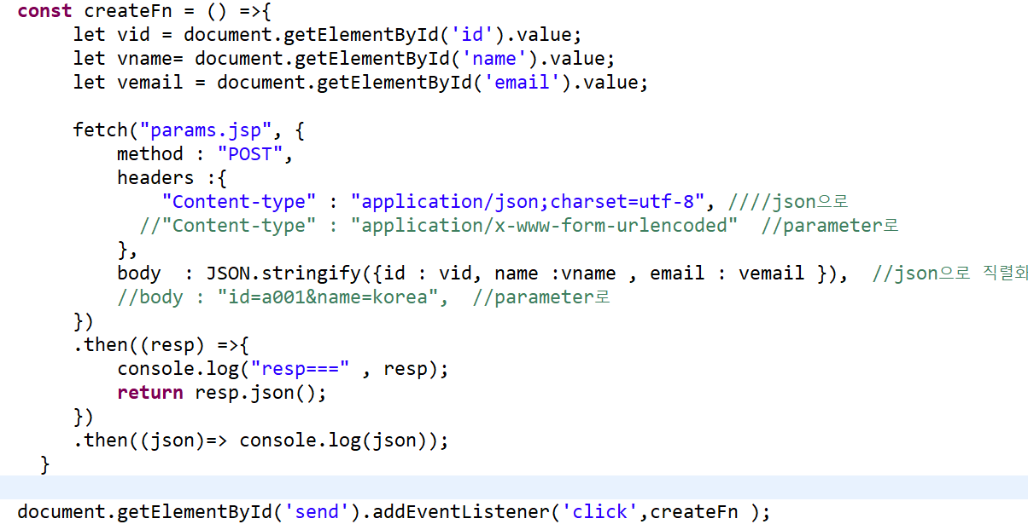
POST전송 fetch_test_post

Slide 8
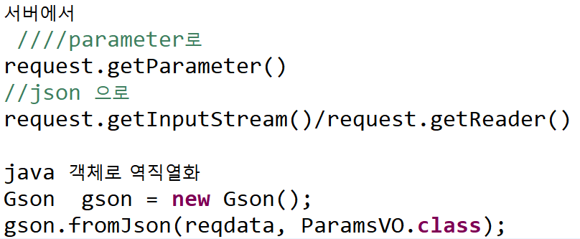
POST전송 fetch_test_post

Slide 9
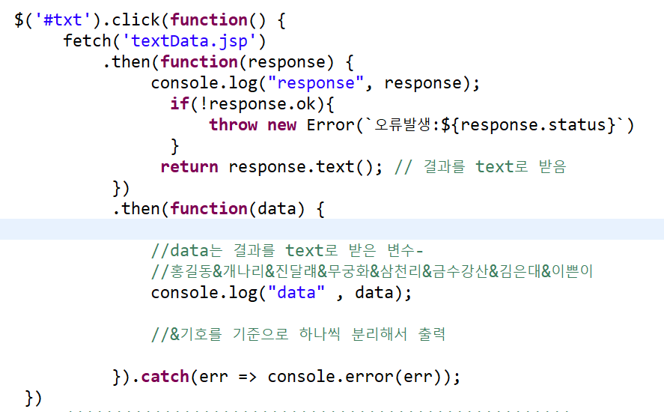

GET전송 -dataType

Slide 10
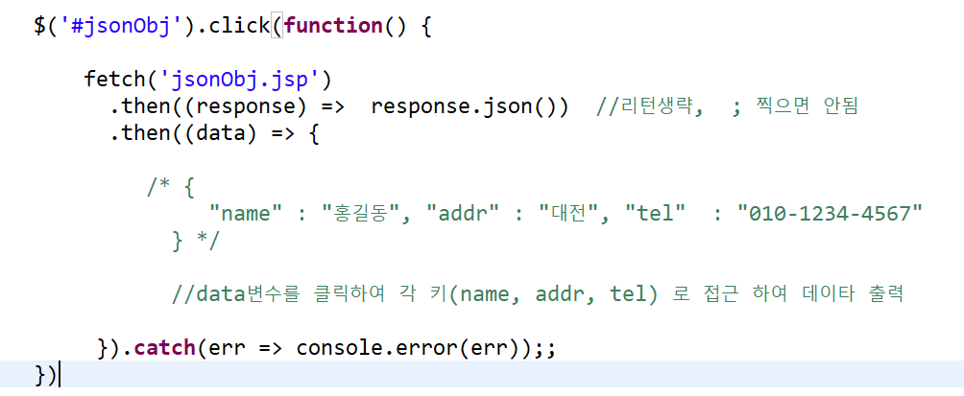
GET전송 dataType

Slide 11
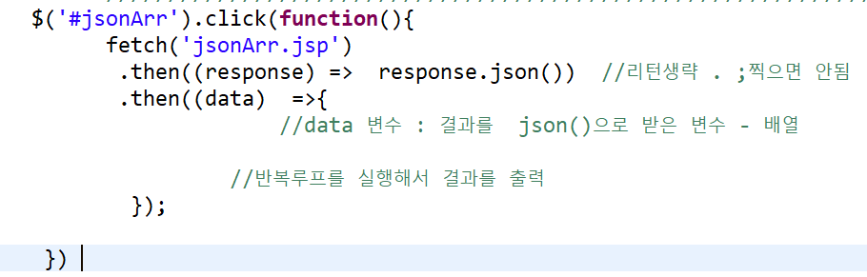
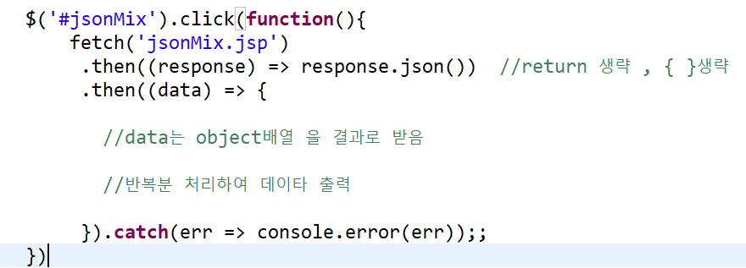
GET전송 dataType

Slide 12
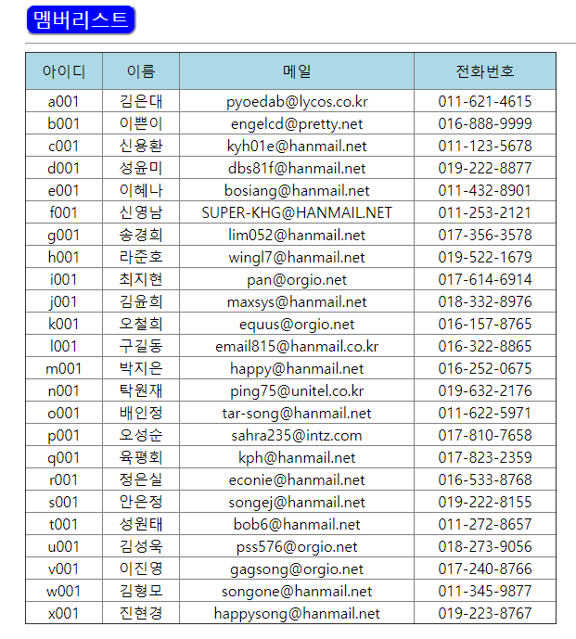
memberList

Slide 13
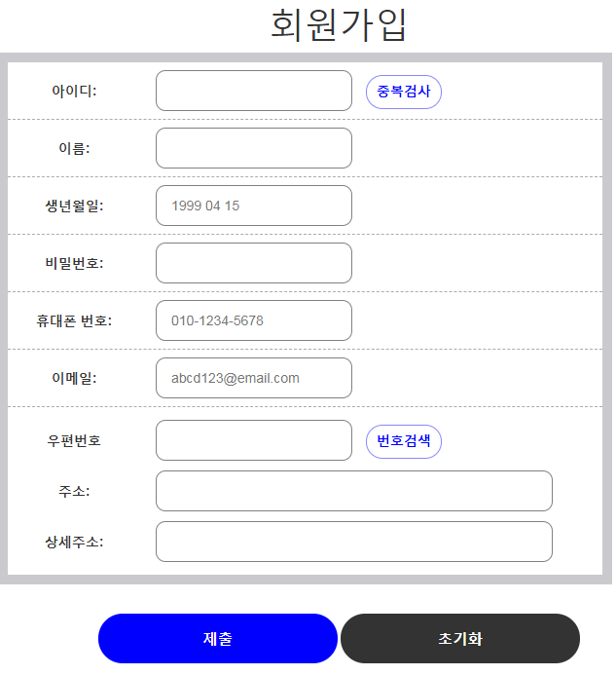
회원가입
회원가입 - bootstrap

Slide 14
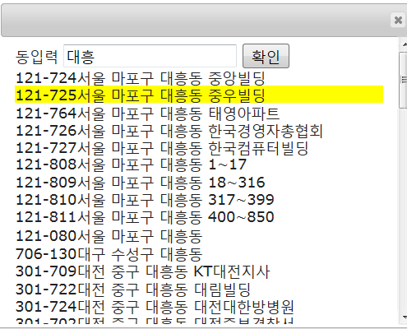
우편번호검색
우편번호검색

Slide 15
우편번호검색
자식창에서 부모창에 데이터를 전달하는 방법
//javascript
---부모영역의 출력할 요소를 나타내는 이름 .value = 자식창에서 만든값
-------부모영역의 form 태그에 name="memberForm"
-------우편번호영역에 name="zip", 주소영역에 name="add1" 를 설정
opener.document.memberForm.zip.value=zipvalue
opener.document.memberForm.add1.value=addrvalue
-------부모영역의 id로 접근-----
opener.document.querySelector('#zip').value= zipvalue
opener.document.querySelector('#add1').value= addrvalue
//jQuery
$(“부모영역의 출력할 객체의 selector”, opener.document).val(“자식창에서만든값”)
$(‘#zip’, opener.document).val(zipvalue)
$(‘#add1’, opener.document).val(addrvalue)

Slide 16
회원가입 신청
가입 신청
<script src="../js/jquery.serializejson.min.js"></script>추가
$("# memberform "). serialize() : 모든 필드를 문자열 하나로 합침
$("# memberform "). SerializeArray() :
$("# memberform "). serializeJSON() :

Slide 17
Q & A

